Slide 1
Cookeep UI
텀블벅 버전
미완성

Slide 2
텀블벅에 나오지 않아도 되는 UI는 노랑색으로 표기
HISTORY
2023.12.18 이미지 제작
2023.12.26 텍스트 입력
2023.12.28 UI 전반적 수정 및 텍스트 입력

Slide 3




메인 화면
[1]
Design:Erika
텀블벅 버전에는 Guest Login만 표기
Guest Login
[2]
[3]
[4]
v.1.1.1

Slide 4
번호 | 이름 | 종류 | 설명
1 | 게임 화면 이미지 | 백그라운드 이미지 | 게임 화면 이미지, 로고 나오면 제작
2 | 게임 시작 | 버튼 | 메인 로비로 이동
3 | 로그인 | 버튼 | 구글, Apple 계정 연동 후 바로 메인 로비로 이동
4 | 버전 | 텍스트 | 현재 게임의 버전을 표시

Slide 5


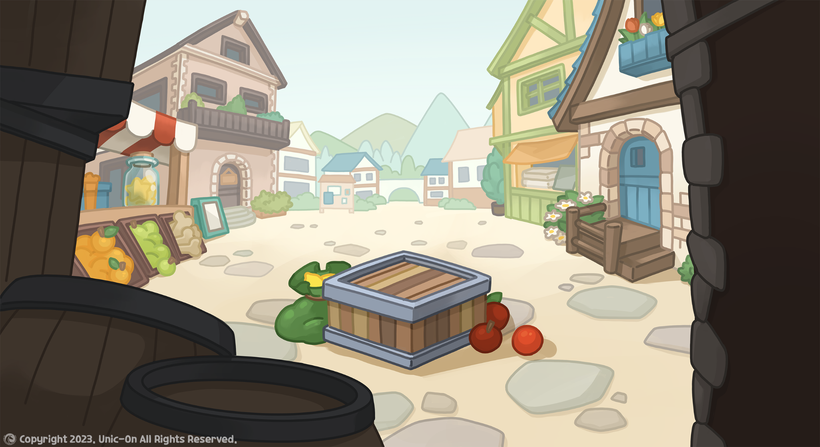


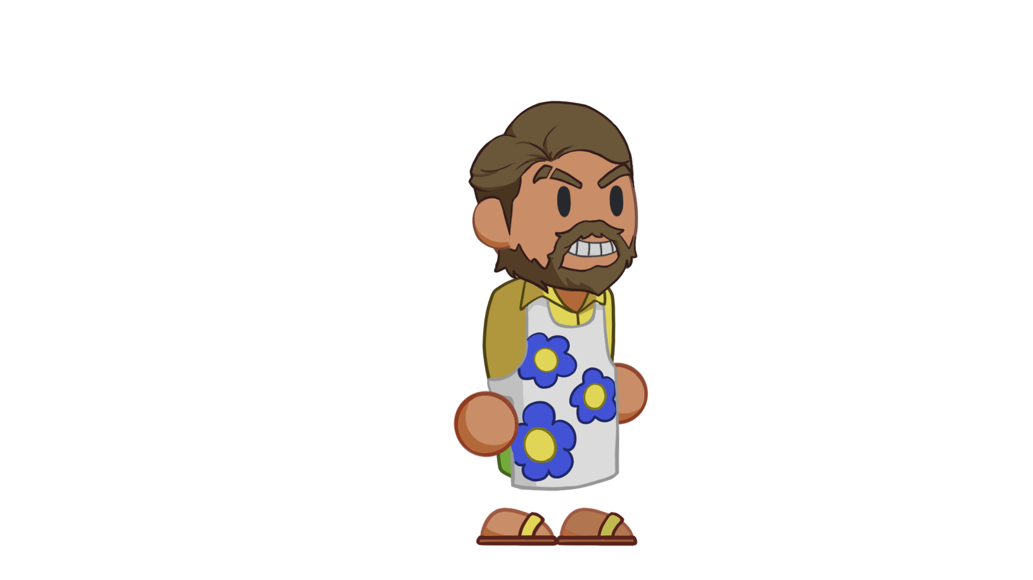






메인 로비
[8]
[9]
[11]
[19]
[17]
[6]
[12]
[18]
[14]
[21]
[20]
[7]
닉네임
[16]
[15]
게임 시작
게임 모드 선택

Slide 6
번호 | 이름 | 종류 | 설명
5 | 게임 종료 | 버튼 | 터치 시 게임이 종료됨
6 | 친구 | 버튼 | 친구 팝업창이 출력 됨
7 | 상점 | 버튼 | 상점 페이지로 이동됨
8 | 무료 재화 | 아이콘 | 현재 소지하고 있는 무료 재화 표시
9 | 유료 재화 | 아이콘 | 현재 소지하고 있는 유료 재화 표시
10 | 스테이지 표시 | 아이콘 | 현재 선택되어 있는 스테이지 표시
11 | 설정 | 버튼 | 설정 팝업창이 출력 됨

Slide 7
번호 | 이름 | 종류 | 설명
12 | 비밀 레시피 | 버튼 | 비밀 레시피 페이지로 이동 됨
13 | 온라인 매칭 | 버튼 | 온라인 매칭 페이지로 이동 됨
14 | 캐릭터 선택 | 버튼 | 캐릭터 선택 페이지로 이동 됨
15 | 게임 모드 선택 | 버튼 | 터치 시 모드 선택 페이지로 이동 됨/ 모드가 선택이 되어있을 시에는 선택 된 스테이지 표시
16 | 시작 or 준비 | 버튼 | 방장 일 경우 게임 시작 , 팀원 일 경우 게임 준비
17 | 준비 완료 표시 | 아이콘 | 팀원의 경우 준비 완료를 하면 캐릭터 상단에 아이콘이 표시 됨
18 | 유저 캐릭터 | 캐릭터 | 현재 유저가 고른 캐릭터 출력
19 | 방장 아이콘 | 아이콘 | 방장 일 경우 캐릭터 상단에 아이콘이 표시 됨
20 | 닉네임 표시 | 텍스트 | 캐릭터의 하단에 유저 닉네임 출력
21 | 로비 이미지 | 백그라운드 이미지 | 비행기 내부의 모습

Slide 8



환경설정 Account
[24]
Account
[22]
Guest1006
Setting
[23]
[25]
[29]
[27]
[26]
[28]
Credit
Logout
v.1.1.1

Slide 9


환경설정 Setting
[29]
[32]
Account
Sound
Setting
Language
English
[30]
[31]
v.1.1.1

Slide 10
번호 | 이름 | 종류 | 설명
22 | 계정 | 버튼 | 계정 연동 설정
23 | 설정 | 버튼 | 사운드,언어 설정
24 | 닉네임 | 버튼 | 유저가 설정한 닉네임 표기
25 | 구글,애플 계정 로그인 | 버튼 | 선택한 로그인 창 출력
26 | 로그아웃 | 버튼 | 현재 로그인 되어 있는 계정이 로그아웃 됨
27 | 크레딧 | 버튼 | 제작자 이름 표기
28 | 버전 | 텍스트 | 현재 버전 표기

Slide 11
번호 | 이름 | 종류 | 설명
29 | 소리 | 아이콘 | 소리 라고 써져있는 텍스트 [ 아무 효과 없음 ]
30 | 언어 | 버튼 | 터치 시 언어 설정 가능
31 | 현재 설정 된 언어 | 버튼 | 현재 설정 된 언어가 화면으로 출력 됨 [언어를 바꾸게 되면 게임 상 모든 언어가 바뀜]
32 | 현재 소리 상태 | 버튼 | 전체 소리 끄기 및 전체 소리 키기만 존재

Slide 12
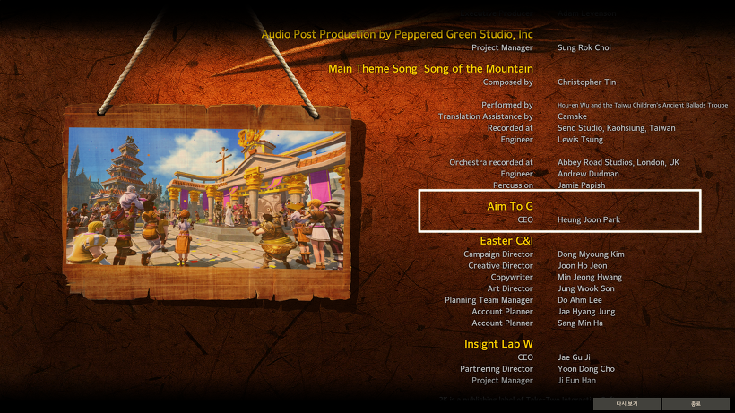
환경설정 Credit (참고 이미지)

Slide 13


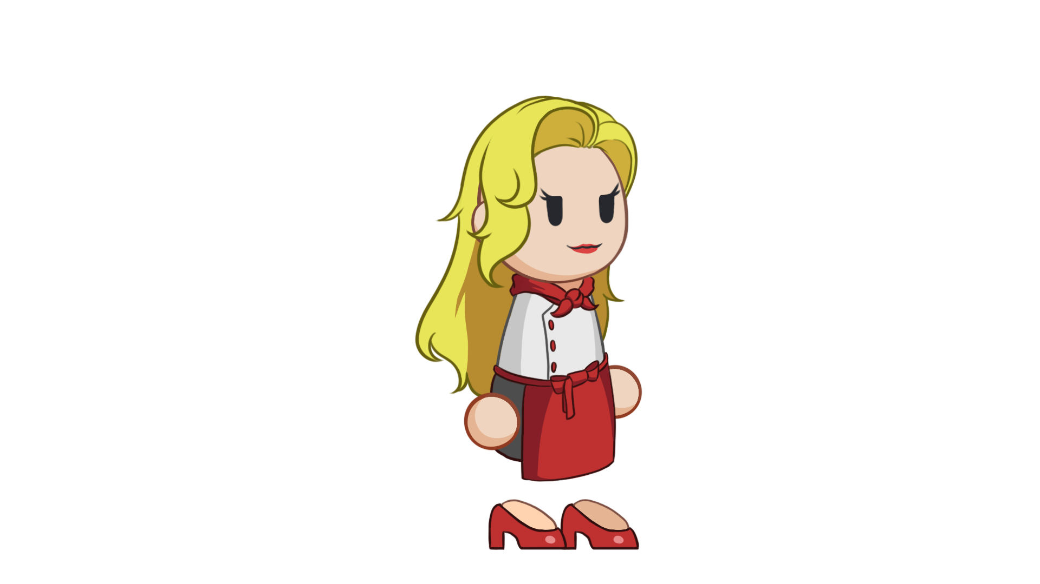
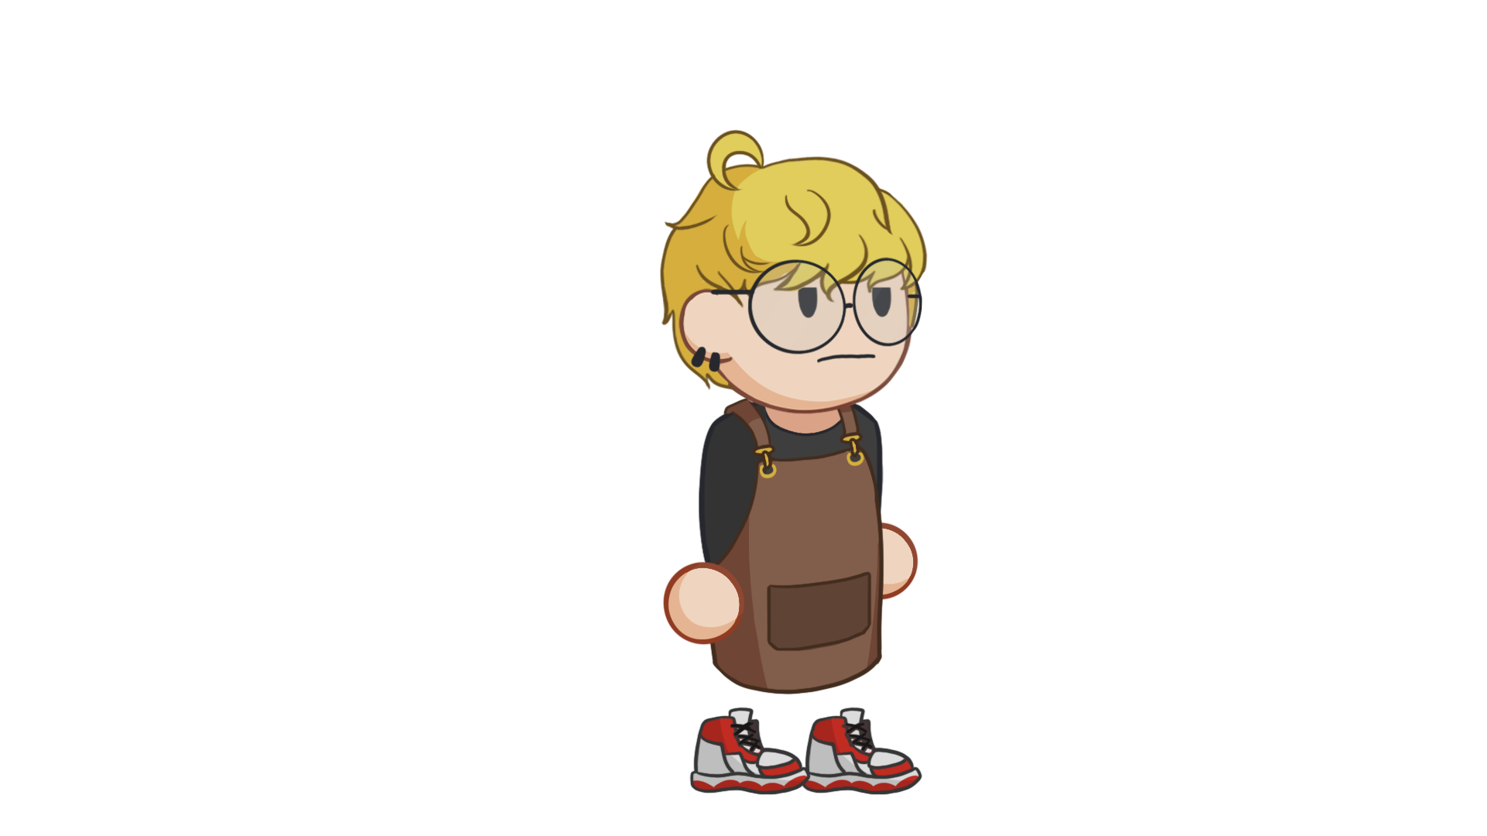



캐릭터 선택창
[34]
[33]

Slide 14

캐릭터 선택창-캐릭터 선택 시
[34]
캐릭이름
[36]
[35]
불을 사용합니다
고기 굽기 시간 2초 단축
[37]
[39]
[38]

Slide 15
번호 | 이름 | 종류 | 설명
33 | 현재 캐릭터 | 이펙트 | 현재 장착하고 있는 캐릭터를 이펙트로 보여준다[ 다른 방법도 무관]
34 | 로비 이동 | 버튼 | 터치 시 메인 로비로 이동 됨
35 | 캐릭터 설명 | 텍스트 | 터치한 캐릭터의 능력치 표기
36 | 선택한 캐릭터 | 이미지 | 터치한 캐릭터의 이미지 출력
37 | 캐릭터 스킨 | 버튼 | 캐릭터의 스킨 이미지가 출력 됨 . 터치 시 해당 스킨 장착 / 미보유 스킨일 시:” 잠금이 해제되지 않았습니다 “ 라는 텍스트 출력
38 | 확인 버튼 | 버튼 | 스킨, 캐릭터가 저장 된 상태로 메인로비로 이동
39 | 로비 백그라운드 | 배경 | 캐릭터 선택 창의 백그라운드 배경

Slide 16






모드 선택창
시나리오 모드
컨텐츠
[42]
[40]
[43]
온라인 모드
컨텐츠
[41]
[44]

Slide 17





챕터 선택창- 시나리오 모드 선택 시
[45]
[46]
[47]
0/15
0/15
0/15
[48]
0/15
[49]

Slide 18
번호 | 이름 | 종류 | 설명
40 | 시나리오 모드 | 버튼 | 터치 시 시나리오 챕터로 입장됨
41 | 온라인 모드 | 버튼 | 온라인 매칭
42 | 로비 이동 | 버튼 | 메인 로비로 이동됨
43 | 추가 컨텐츠 | 버튼 | 추가 컨텐츠를 위한 여백 [잠김 표시]
44 | 추가 컨텐츠 | 버튼 | 추가 컨텐츠를 위한 여백 [잠김 표시]
45 | 로비 이동 | 버튼 | 메인 로비로 이동됨
46 | 모드 선택창 이동 | 버튼 | 모드 선택창으로 이동됨
47 | 스테이지 썸네일 | 이미지 | 해당 스테이지의 썸네일이 출력 됨
48 | 획득 별 | 아이콘 | 해당 스테이지에서 얻어야하는 별 개수, 얻은 별 개수가 표기 됨
49 | 백그라운드 | 배경 | 백그라운드 배경

Slide 19






스테이지 선택창 - 클리어 전
[59]
한국
[58]
[52]
[56]
[50]
[51]
1-1 전주
[53]
1-1 전주
1-2 전주
[54]
1-3 전주
1-4전주
1-5전주
[55]
160
360
440
[57]

Slide 20
스테이지 선택창 - 클리어 후
한국
1-1 전주
1-1 전주
1-2 전주
1-3 전주
1-4전주
1-5전주

Slide 21
번호 | 이름 | 종류 | 설명
50 | 로비 이동 | 버튼 | 로비로 이동 됨
51 | 챕터 선택창 이동 | 버튼 | 챕터 선택창으로 이동 됨
52 | 나라 표시 | 텍스트 | 현재 챕터의 나라 표기
53 | 스테이지 표시 | 텍스트 | 현재 선택 된 스테이지 표기
54 | 썸네일 | 이미지 | 현재 선택 된 스테이지의 썸네일 출력
55 | 별 표시 | 아이콘 | 획득한 별의 개수 및 별 기준 점수 표기
56 | 오픈 스테이지 | 버튼 | 열려있는 스테이지 버튼 표기
57 | 플레이 | 버튼 | 해당 스테이지 플레이
58 | 다음 챕터 | 버튼 | 다음 챕터로 이동 됨
59 | 이전 챕터 | 버튼 | 이전 챕터로 이동 됨

Slide 22
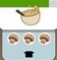
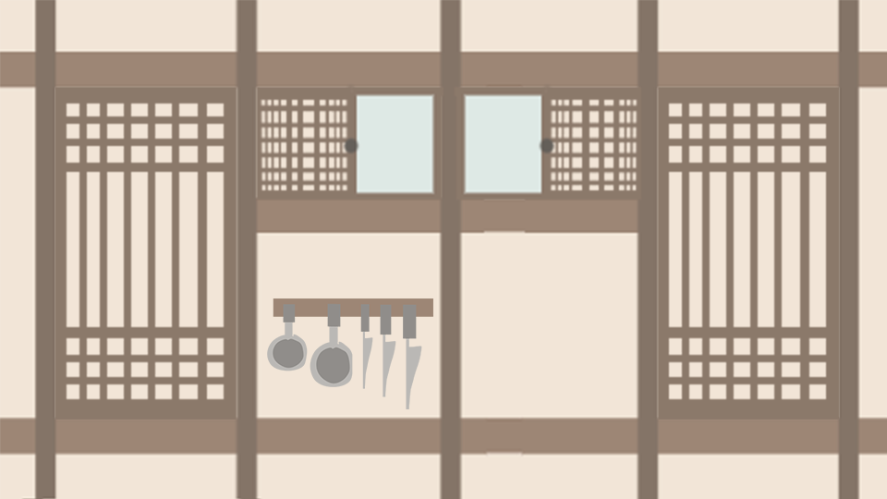
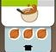










인 스테이지 화면 구성
[68]
[60]
[61]
[62]
[63]
[67]
[66]
스킬
[64]
점프
[65]
[67]

Slide 23
번호 | 이름 | 종류 | 설명
60 | 레시피 | 아이콘 | 스테이지 레시피 랜덤 출력
61 | 점수 | 아이콘 | 유저가 획득한 누적 점수 출력
62 | 타이머 | 아이콘 | 스테이지의 타이머/ 타이머가 종료되면 스테이지도 종료
63 | 조이스틱 | 조이스틱 | 캐릭터 이동이 가능한 조이스틱
64 | 점프 | 버튼 | 캐릭터 점프가 가능한 버튼
65 | 상호작용 | 버튼 | 요리,던지기 등 상호작용이 가능한 버튼
66 | 스킬 | 버튼 | 스킬 사용이 가능한 버튼
67 | 재료 표기 | 아이콘 | 모든 요리의 재료를 아이콘으로 표기/ 요리 기구 오브젝트에 들어간 재료의 경우 프로그래스바 같이 표기
68 | 설정 | 버튼 | 설정 창 팝업 출력

Slide 24

스테이지 결과창
[69]
[70]
Total Score
[ 420 ]
160
360
440
4400$
[71]
[76]
[72]
[75]
[73]
[74]

Slide 25
번호 | 이름 | 종류 | 설명
69 | 로비 이동 | 버튼 | 메인 로비로 이동 됨
70 | 획득 별 | 아이콘 | 해당 스테이지에서 획득한 별 개수 표기
71 | 보상 | 아이콘 | 해당 스테이지에서 얻은 보상 표기
72 | 참여 캐릭터 | 이미지 | 스테이지에 참가한 캐릭터 출력
73 | 다시하기 | 버튼 | 해당 스테이지 다시 플레이
74 | 다음 스테이지 | 버튼 | 다음 스테이지로 바로 이동
75 | 뒤로가기 | 버튼 | 스테이지 선택창으로 이동
76 | 누적 점수 | 텍스트 | 해당 스테이지에서 얻은 누적 점수 표기

